Slide 1

Turistička organizacija Beograda
4. LATINO MARATON
“Igrajmo u ritmu beogradskih reka”

Slide 2


Turistička organizacija Beograda
Latino maraton
“Igrajmo u ritmu beogradskih reka”
Datum: 31. AVGUST 2013.
Vreme: 19h - 01h
Mesto: PLATO SAVSKOG PRISTANIŠTA
Karađorđeva 6

Slide 3

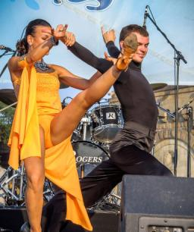
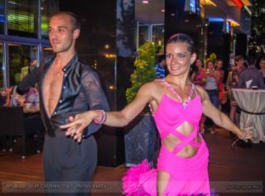
Turistička organizacija Beograda
Latino maraton
Internacionalna manifestacija koja promoviše latino plesove
i pozicionira Beograd na mapi “latino destinacija”
- Samba, Rumba, Salsa, Bachata, Reggaeton, Cha Cha Cha, Zumba –

Slide 4
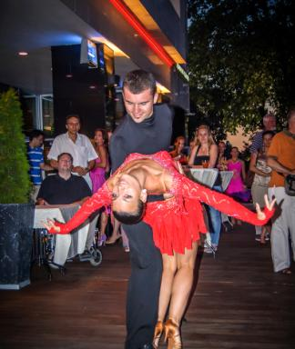
Turistička organizacija Beograda
Latino maraton 2013
Učesnici Latino maratona:
Preko 150 izvođača –
svetskih i evropskih plesnih prvaka
Preko 10 renomiranih beogradskih plesnih škola
Preko 5 000 posetilaca
Prateći orkestar
Preko 350 000 gledalaca direktnih uključenja
Program Latino maratona:
19h – 21h Besplatna škola plesa za sve posetioce
21h – 23h Plesni performans 150 plesnih prvaka
23h – 01h Latino žurka
DRAFT PROGRAMA: BEOGRADSKI KARNEVVA 2012.
BEOGRADSKI KARNEVAL BRODOVA 2012.
Slogan: LJUBAV JE NA REKAMA
Podslogan: KOD SREĆNE BOVE

Slide 5

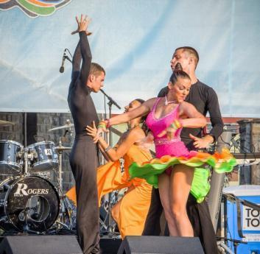
Medijska pokrivenost:
Medijski prijatelj – Studio B
Uključenja Studija B sa lica mesta
Voditeljski par: Ivana Đinđić i Aleksandar Simić
Emitovanje u TV spotu na Studiju B
Pominjanje u programu voditeljskog para
Medija party - konferencija za novinare
Medijska pokrivenost press konferencije
Najave u štampanim i elektronskim medijima
Medijske objave u svim domaćim medijima
Logo na promotivnim materijalima
Logo na website-u Turističke organizacije Beograda
Prisutnost na društvenim mrežama - Facebook

Slide 6
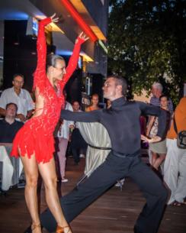
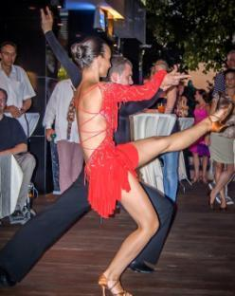

Društvena odgovornost
Latino maraton je društveno odgovorna manifestacija koja inicira inkorporisanje latino plesova u edukativni sistem
- Besplatna škola latino plesova -

Slide 7
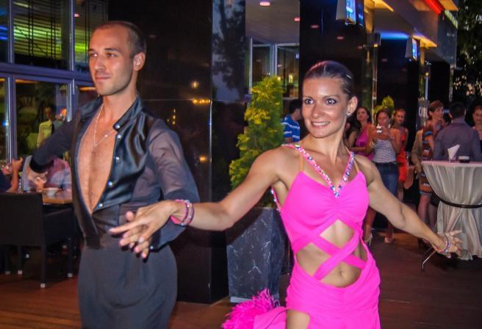
“IGRAJMO U RITMU BEOGRADSKIH REKA”
LATINO MARATON 2013

Slide 8
Hvala Vam!
Turistička organizacija Beograda
www.tob.rs
www.travel-belgrade.com
office@tob.co.rs

